Slide 1
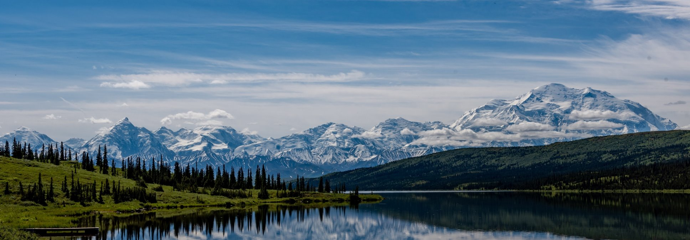
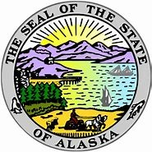
Subvención en bloque para el desarrollo de la comunidad - Elaboración de un plan de acción de mitigación y evaluación de riesgos (CDBG-MIT, por sus siglas en inglés)
Audiencia pública del estado de Alaska
11/14/2022

Slide 2
Contenidos
Introducción y resumen
  Objetivo de la audiencia pública de hoy
  Introducción y actividades de CDBG-MIT
  Zonas más impactadas y afectadas
Evaluación de las necesidades de mitigación
Perfiles de los peligros
Instalaciones críticas
Actividades del plan de acción propuesto y el cronograma del plan de acción
Espacio para debatir y hacer comentarios
Notes:
El orden del día se presenta más o menos en el orden de los contenidos del MNA dentro del plan de acción.

Slide 3
Introducción y resumen

Slide 4
Objetivo de la audiencia pública de hoy
El Departamento de Vivienda y Desarrollo Urbano (HUD) ha asignado $2.288.000 en fondos de la Subvención en Bloque para el Desarrollo de la Comunidad para Mitigación (CDBG-MIT) a Alaska en respuesta al terremoto de 2018 en la ensenada de Cook (Port McKenzie).
El objetivo del taller informativo y la audiencia pública de hoy es brindarles a los residentes la oportunidad de:
    Hacer preguntas sobre las metas del financiamiento de CDBG-MIT
    Entender la metodología de evaluación de riesgos utilizada para priorizar los riesgos
    Hacer comentarios en relación con las necesidades de mitigación en su comunidad para protegerla de futuras catástrofes
    Responder al borrador del plan de acción que describe las actividades de mitigación que se financiarán con la subvención
Se aceptarán comentarios después de esta presentación oral y por escrito a través del correo electrónico, correo postal o fax.
El estado ha publicado un borrador del plan de acción en su página web y continuará pidiendo comentarios hasta el 10 de diciembre de 2022 antes de enviar al HUD el plan final.

Slide 5
¿Qué son los fondos de CDBG-MIT?
El 6 de enero de 2021, el HUD emitió una Notificación de Registro Federal destinando fondos de CDBG-MIT a Alaska
El HUD previamente concedió a Alaska $35 millones en fondos de Recuperación por Catástrofes (CDBG-DR) explícitamente para los esfuerzos de recuperación de catástrofes.
La notificación exige que todas las actividades financiadas con fondos de CDBG-MIT se ajusten a la definición de mitigación del HUD:
        Actividades que aumentan la resiliencia ante las catástrofes y reducen o eliminan el riesgo a largo plazo de pérdida de vidas, lesiones, daños y pérdida de bienes, así como el sufrimiento y las dificultades, al disminuir el impacto de futuras catástrofes
Los fondos de CDBG-MIT representan una oportunidad única y significativa para llevar a cabo actividades estratégicas y de gran impacto para mitigar futuras catástrofes
Al menos el 50% de los fondos deben utilizarse en la zona más impactada y afectada identificada por el HUD (municipio de Anchorage) y el resto de los fondos pueden utilizarse en la zona MID identificada por el estado (Boroughs de Matanuska-Susitna y la Península de Kenai).
Notes:
El 6 de enero de 2021, el Departamento de Vivienda y Desarrollo Urbano de EE. UU. asignó $2.288.000 en fondos de subvención en bloque de desarrollo comunitario - mitigación al estado de Alaska para actividades que mitiguen los riesgos naturales en la región afectada por el terremoto de la ensenada de Cook de 2018. El HUD requiere que el estado utilice fondos en actividades que incrementan la resiliencia ante desastres y reduce o elimina el riesgo a largo plazo de perder la vida, lesiones, daños y pérdidas de propiedad, y sufrimiento y dificultades, disminuyendo el impacto de futuros desastres. Los fondos de CDBG-MIT representan una oportunidad única y significativa para llevar a cabo actividades estratégicas y de alto impacto para mitigar futuros desastres. Este taller informativo y audiencia pública proporcionará a los residentes una oportunidad para hacer preguntas sobre los objetivos del financiamiento de CDBG-MIT, comprender la metodología de evaluación de riesgos utilizada para priorizar riesgos, proporcionar comentarios con respecto a las necesidades en su comunidad para protegerla de futuros eventos de desastre.

Slide 6
Objetivos de CDBG-MIT del HUD
Apoyar las inversiones basadas en datos en proyectos de gran impacto que reduzcan los riesgos atribuibles a las catástrofes naturales
Centrarse en la pérdida repetitiva de bienes e infraestructuras críticas
Desarrollar la capacidad de los estados y los gobiernos locales para analizar los riesgos de catástrofe y actualizar los planes de mitigación de peligros mediante datos y una participación significativa de la comunidad
Apoyar la adopción de políticas que reflejen las prioridades locales y regionales que tengan efectos duraderos en la reducción del riesgo comunitario
Notes:
HUD ha asignado casi $20 mil millones en fondos de CDBG-MIT a partir de 2019 a estados y jurisdicciones locales en todo el país. Las subvenciones de CDBG-MIT representan un esfuerzo del gobierno federal para ayudar a las comunidades en su trabajo para reducir el riesgo de impactos de futuros desastres.

Slide 7
Actividades elegibles de CDBG-MIT
Las actividades financiadas de CDBG-MIT deberán:
Cumplir con la definición de mitigación como se describe en la Notificación de Registro Federal
Abordar los riesgos actuales y futuros identificados en la Evaluación de las Necesidades de Mitigación
Priorizar a las comunidades con ingresos bajos a moderados (LMI, por sus siglas en inglés)
Los ejemplos de usos son:
Planificación de la resiliencia: Recopilar información sobre los riesgos y vulnerabilidades de las amenazas para desarrollar planes de uso del suelo, orientar las inversiones de capital y realizar actualizaciones de los sistemas de cartografía y datos.
Infraestructura pública: Actualizar y mejorar las carreteras, los puentes, las redes de energía, los sistemas de drenaje y otros elementos para reducir los riesgos de inundaciones, terremotos, derrumbes, avalanchas, tsunamis, incendios forestales, vientos fuertes y condiciones meteorológicas extremas.
Cartografía y modelización: Mejorar la capacidad de modelización y los acuerdos de intercambio de datos, y realizar un análisis de riesgos estructurales para las instalaciones críticas y una cartografía exhaustiva de los peligros.
Sistemas de alerta: Mejorar el sistema de alerta de tsunamis (puntualidad y mantenimiento).
Notes:
LMI = los ingresos del hogar son menores que el 80% del ingreso medio de la zona, calculado mediante datos de HUD y de censo. "El ingreso medio de la zona para Anchorage es $116.300.
El ingreso medio de la zona para el Borough de Matanuska-Susitna y el Borough de la Península de Kenai es $94.800".

Slide 8
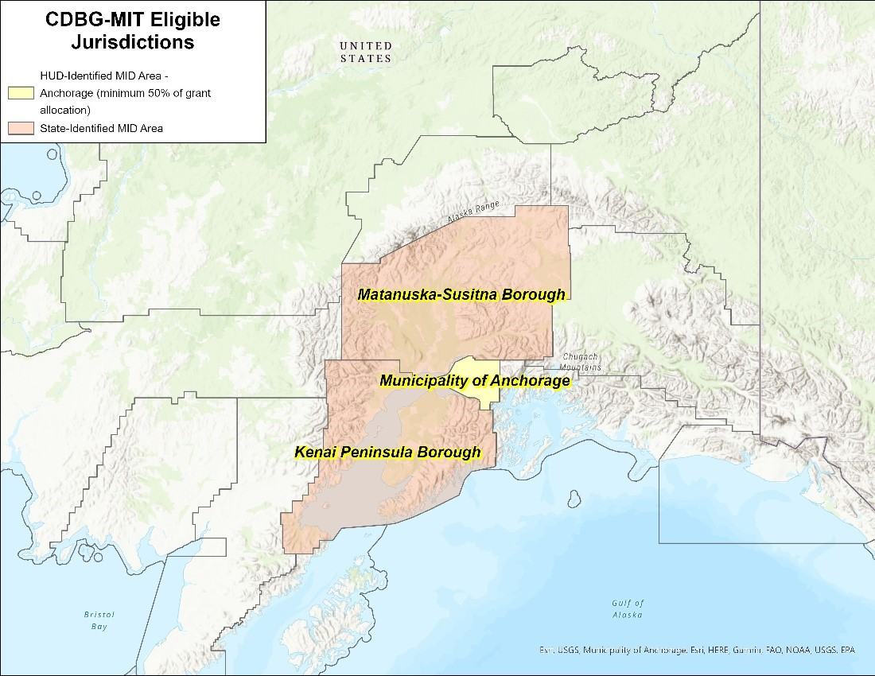
Zonas más impactadas y afectadas (MIDs, por sus siglas en inglés)
Un mínimo del 50% de los fondos debe asignarse a la zona MID identificada por el HUD, Anchorage
El resto de los fondos puede asignarse a las zonas MID identificadas de Alaska, los Boroughs de Matanuska-Susitna y de la Península de Kenai
Notes:
HUD MID: El HUD utiliza los mejores datos disponibles sobre el impacto de la catástrofe y las necesidades de recuperación para determinar las zonas con mayor necesidad de ayuda federal.
MID estatal: Alaska ha complementado los datos del HUD con los datos y conocimientos locales y regionales y ha determinado que los Boroughs de Matanuska-Susitna y de la Península de Kenai también tienen necesidades derivadas de la catástrofe y pueden recibir ayuda federal.

Slide 9







Priorización de las líneas vitales e instalaciones críticas de la comunidad
Infraestructura
Alertas, advertencias y mensajes
911 y despacho
Comunicaciones de respuesta
Finanzas
Atención médica
Traslado de pacientes
Salud pública
Gestión de fatalidades
Cadena de suministros médicos
Electricidad (Red)
Gasolina
Instalaciones
Materiales peligrosos
Polutantes
Contaminantes
Autopista/carreteras
Tránsito en masa
Vías férreas
Aviación
Marítimo
Alimentos
Agua
Refugio
Agricultura
Cumplimiento de la ley/Seguridad
Servicios contra incendios
Búsqueda y rescate
Servicios gubernamentales
Seguridad de la comunidad
Notes:
Las guías de subvención de CDBG-MIT requieren que los beneficiarios consideren las necesidades de mitigación de los servicios y sistemas de infraestructura esenciales de los que dependen las comunidades para funcionar.

Slide 10
Evaluación de las necesidades de mitigación
Notes:
Añadir notas

Slide 11
Evaluación de las necesidades de mitigación
La evaluación de las necesidades de mitigación es una evaluación basada en el riesgo que resume las amenazas y peligros naturales en el municipio de Anchorage, los Boroughs de Matanuska-Susitna y de la Península de Kenai. El HUD identificó a estas jurisdicciones como las más impactadas y afectadas (MID) por el terremoto de la ensenada de Cook de 2018
Identificar las zonas más impactadas y afectadas (MID) de HUD y del estado (Plan de acción de CDBG-DR)
Identificar y coordinar con las partes interesadas en agencias clave (emergencias, gestión de llanuras inundables, etc.)
Compilar planes de mitigación estatales y locales, necesidades previas e investigación de evaluación de riesgos para citar en el plan de acción
Realizar análisis de brechas y compilar datos adicionales según sea necesario
Resumir problemas de mitigación, planes y objetivos locales para que coincidan con el plan de acción
Establecer los principales riesgos a nivel del estado y de MID para evaluar las necesidades de mitigación
Compilar información para el análisis de mapeo (datos sobre edificios, datos de LMI, demografía, y datos relacionados con 7 líneas de vida comunitaria críticas)
Comenzar la evaluación de riesgos e impacto de riesgos clave para las líneas de vida de la comunidad en MID al nivel más bajo posible (bloque de censo, código postal, etc.)
Crear recomendaciones sobre MIDs prioritarios
Comenzar a identificar programas que abordan necesidades y cumplen necesidades de riesgos y mitigación identificadas en la evaluación
Notes:
Cada beneficiario debe realizar una evaluación de las necesidades de mitigación de las zonas afectadas por el desastre, que debería informar las actividades de CDBG-MIT que financiará Alaska.

Slide 12
Identificación de peligros
Aparición de los peligros en los HMP
Los analistas identificaron los peligros de mayor riesgo como aquellos peligros naturales perfilados en el Plan de Mitigación de Peligros de Alaska (HMP) y fueron identificados en los planes de mitigación de peligros de cada jurisdicción.
A través de estos criterios, los analistas eligieron y perfilaron ocho peligros:
  Inundaciones
  Incendios forestales
  Terremotos
  Tsunamis
  Derrumbes de tierra
  Tormentas de nieve graves
  Volcanes
  Peligros de la criosfera
Los subpeligros analizados son la erosión, las tormentas de hielo y nieve y las avalanchas.
 | Estado | Anchorage | Matanuska-Susitna | Península de Kenai
Inundación | x | x | x | x
Erosión | x | x | x | x
Incendios forestales | x | x | x | x
Clima adverso (invierno) | x | x | x | x
Terremotos | x | x | x | x
Tsunamis | x |  |  | x
Volcanes | x |  | x | x
Avalanchas |  | x |  | x
Criosfera | x |  | x
Derrumbes | x | x |  | x
Notes:
Aunque el MNA perfila 8 peligros, a los efectos de esta presentación hemos elegido cuatro para destacar:
Inundaciones: debido a su probabilidad de ocurrencia y a que es uno de los peligros más costosos
Terremotos: debido al contexto de este plan de acción, gravedad y frecuencia
Tsunamis: según lo solicitado por el cliente y las oportunidades de mitigación y, por último
Derrumbes de tierra y avalanchas: debido a su amenaza para la vida humana.
La alineación entre todos los planes de gestión de riesgos fue una consideración importante para elegir estos cuatro peligros.

Slide 13
Priorización de las líneas vitales e instalaciones críticas
Prioridades de la comunidad
El transporte es una prioridad clave que se ve amenazada por una serie de peligros naturales en múltiples planes de mitigación de riesgos. Es importante brindar protección dado el crecimiento del estado y brindar una respuesta rápida y evacuar.
Las escuelas, bibliotecas y centros comunitarios son altamente valorados a lo largo de todas las HMP. Sirven como lugares de refugio y de recuperación para las comunidades durante una catástrofe.
Recomendaciones
Asegúrese de que las instalaciones críticas (hospitales, servicios públicos, edificios municipales) tengan apoyos adecuados.
Intente implementar una planificación local para garantizar que el personal de las instalaciones críticas tenga los conocimientos y los medios para operar cuando la instalación está bajo amenaza.
Lleve a cabo estudios y modelos que prioricen las vulnerabilidades de las instalaciones críticas.
Prioridades de las líneas vitales en HMP
 | Estado | Anchorage | Matanuska-Susitna | Península de Kenai
Seguridad y protección | x | x | x | x
Alimentos, agua y refugio | x | x | x | x
Salud y atención médica | x | x |  | x
Electricidad | x | x | x | x
Comunicaciones | x | x | x | x
Transporte | x | x | x | x
Material peligroso | x
Notes:
La matriz captura cada referencia a HMP de las líneas de vida comunitarias de FEMA. A la izquierda se enumeran las 7 líneas de vida de la comunidad creadas por FEMA: Seguridad, alimentos, agua, refugio, salud y medicina, energía, comunicaciones, transporte y materiales peligrosos. Las líneas de vida comunitarias de FEMA aseguran que se consideren todos los aspectos de una comunidad al evaluar los riesgos y servicios que tienen valor social, económico y cultural para una comunidad.
El transporte es una línea de vida importante identificada en todos los HMP. Las carreteras, así como las instalaciones relacionadas con las infraestructuras, como los puertos y las vías férreas, han sido identificadas como vulnerables por los HMP locales y estatales, especialmente ante peligros como inundaciones, terremotos y tsunamis.
Las escuelas son una línea de vida importante que se menciona en todos los HMP y en los comentarios públicos. Las escuelas son una parte importante de la vida de las comunidades, y durante los desastres a menudo sirven como refugios y lugares donde las comunidades pueden reunirse y obtener acceso a recursos e información.
Es necesario desarrollar estudios y planes exhaustivos para estos activos críticos, aunque vulnerables, que proporcionan valor económico, social y cultural a las comunidades para guiar las inversiones de mitigación.

Slide 14
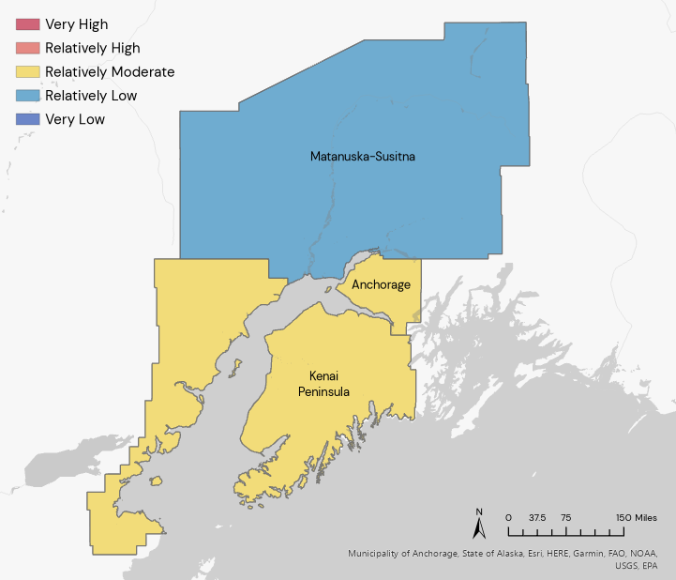
Índice de riesgo nacional de FEMA (0-100)
Municipalidad de Anchorage – 17
  Avalancha– 37
  Terremoto – 18
  Clima invernal – 8
  * Mayor riesgo que el 89% de los condados de EE. UU.
Borough de la Península de Kenai - 14
  Avalancha– 60
  Actividad volcánica – 55
  Tsunami – 18
  * Mayor riesgo que el 81% de los condados de EE. UU.
Borough Matanuska-Susitna- 10
  Avalancha– 38
  Terremoto – 10
  Inundación fluvial– 4
  * Mayor riesgo que el 54% de los condados de EE. UU.
14
Notes:
El índice de riesgo nacional de FEMA es una herramienta que genera calificaciones de riesgo compuestas para comunidades en todo EE. UU. El índice de riesgo utiliza los datos de fuentes disponibles para factores de riesgo natural y riesgo comunitario para desarrollar calificaciones entre 0 y 100 para ayudar a ilustrar el riesgo relativo de 18 peligros naturales.
La calificación utiliza pérdidas esperadas de desastres, vulnerabilidad social, y capacidad de la comunidad para crear una calificación estándar.
La diapositiva anterior muestra el índice de riesgo para los tres principales peligros en cada jurisdicción.
Los números en esta presentación se redondean por razones de claridad
Es una herramienta útil para ilustrar el riesgo comparativo y combinado de los peligros naturales. Sin embargo, cabe destacar que Alaska no recibe puntuaciones de riesgo para algunos peligros debido a la insuficiencia de datos. (por ejemplo Inundación costal, derrumbes de tierra)
Todos los Boroughs se sitúan por encima del riesgo medio de Alaska de 6,14. Los Boroughs de Kenai y Anchorage se sitúan por encima de la media nacional de 10,60. En particular, el municipio de Anchorage tiene el NRI más alto del estado y sólo el 11% de los condados a nivel nacional tienen puntuaciones compuestas de riesgo más altas.

Slide 15
Necesidades de mitigación identificadas en el análisis de peligros con ejemplos de actividades
Códigos de planificación y construcción
Intervenciones estructurales
Sistemas de alertas
Mejorar los sistemas de alerta de tsunamis (puntualidad y mantenimiento).
Aplicar nuevas leyes de zonificación y adoptar normas de planificación más estrictas
Hacer que las comunidades locales adopten las normas más recientes del Código Internacional de la Construcción (IBC, por sus siglas en inglés) para las futuras construcciones
Instalar mejoras sísmicas
Reubicar las estructuras vulnerables fuera de las zonas propensas a los peligros
Instalar sistemas de producción combinada de calor y electricidad en instalaciones críticas
Creación de capacidades
Cartografía y modelización
Apoyar a las comunidades vulnerables para que participen en el Programa de Preparación para Tsunamis de la NOAA
Proporcionar capacidad a las comunidades locales para realizar análisis para los procesos de certificación y los esfuerzos de planificación local
Mejorar la capacidad de modelización y los acuerdos de intercambio de datos
Realizar análisis sísmicos y estructurales para instalaciones críticas
Realizar una cartografía completa de las inundaciones
Notes:
Mediante la evaluación de necesidades, hemos identificado tipos de actividades de mitigación que pueden financiarse con la subvención. En coordinación con el estado y las jurisdicciones, decidiremos cómo se utilizarán los fondos y publicaremos un borrador del Plan de Acción que comunique las actividades elegidas para el comentario público.

Slide 16
Actividades del plan de acción propuesto y el cronograma del plan de acción

Slide 17
Presupuesto propuesto para las actividades del plan de acción de CDBG-MIT
Programas | Área HUD MID (50%) Municipalidad de Anchorage | Zonas estatales MID (50%) Boroughs de Matanuska-Susitna y Península de Kenai | Total | Porcentaje de la asignación total por programa
Conversión del Sistema Nacional de Referencia Espacial para la reasignación por parte de la FEMA de las zonas especiales de riesgo de inundación | $1.086.800 | $0 | $1,086,800 | 47.5%
Sistema de sirenas de peligro de tsunami del borough de la Península de Kenai | $0 | $543.400 | $543.400 | 23.8%
Programa de mitigación de inundaciones en el Borough de Matanuska-Susitna | $0 | $543.400 | $543.400 | 23.8%
Planificación estatal | $0 | $0 | $0 | 0.0%
Administración estatal | $57.200 | $57.200 | $114.400 | 5.0%
TOTAL GENERAL | $1.144.000 | $1.144.000 | $2.288.000

Slide 18
Actividad de CDBG-MIT: Transición del sistema de referencia espacial nacional
Resumen de actividad Se utilizarán los fondos para apoyar la modernización de los puntos de referencia geoespaciales de Anchorage para que coincidan con el sistema de referencia espacial nacional. La conversión de NSRS apoyará el mapeo de riesgo de inundación preciso en todo Anchorage, lo cual permite que FEMA actualice los mapas de llanuras inundables que estén desactualizadas. Los nuevos mapas guiarán las inversiones en infraestructura y vivienda que reducen el riesgo para las personas y la propiedad en toda la zona.
Presupuesto total1.086.800 dólares
Área de servicio Municipalidad de Anchorage
Peligros abordados Subida del nivel del mar, inundación, fuerte oleaje/tormenta, marejada/inundación costera, tsunami
Beneficiarios Todos los residentes de la Municipalidad de Anchorage

Slide 19
Actividad de CDBG-MIT: Sistema de alerta de tsunami de la Península de Kenai
Resumen de actividades Los fondos se utilizarán para instalar sirenas de sistema de difusión de alerta de todo riesgo destinados para alertas de tsunami en la costa, así como otros riesgos, incluidas las inundaciones, tormentas de viento y actividad volcánica. El borough de la Península de Kenai tiene intención de expandir las sirenas existentes a Kachermak Selo como resultado de los mapas de inundación de tsunami de 2019 actualizados, que indican que esta zona se encuentra en la zona de impacto y debería tener sirenas. El programa también invierte en sirenas en las siguientes comunidades: Homer, Seward, Nanwalek, Port Graham y Seldovia.
Presupuesto total 543.400 dólares
Área de servicio Kachekmak Selo, Borough de la Península de Kenai
Peligros abordados Tsunamis, inundaciones, oleaje alto/mareas de tormenta/inundaciones costeras, vientos fuertes, aumento del nivel del mar
Beneficiarios Todos los residentes de Kachekmak Selo, Borough de la península de Kenai

Slide 20
Actividad de CDBG-MIT: Programa de mitigación de inundaciones en el hogar de Matanuska-Susitna
Resumen de actividad El programa de mitigación de inundaciones en el hogar del borough de Matanuska-Susitna (MSB) es un programa de financiamiento competitivo disponible para tres tipos de actividades de mitigación orientadas a unidades de vivienda ocupadas por propietarios o estructuras vacantes ubicadas dentro del borough de Matanuska-Susitna (MSB) e incluye propiedades dentro de la ciudad de Houston. Las medidas de mitigación pueden incluir la elevación del hogar, las medidas contra las inundaciones y actividades de compra del hogar y reubicación.
Presupuesto total 543.400 dólares
Área de servicio Borough de Matanuska-Susitna
Peligros abordados Inundaciones, atascos de hielo, vientos fuertes
Beneficiarios Los propietarios dentro del borough de Matanuska-Susitna

Slide 21
Calendario de participación pública para los comentarios al plan de acciones previas
Las personas que deseen hacer comentarios públicos tendrán tiempo para hablar durante la audiencia.
Se anima a quienes deseen intervenir a que lleven una copia escrita de sus comentarios.
También se pueden enviar comentarios públicos a:
Formulario web:
    Español: https://app.smartsheet.com/b/form/0c0f19163bc5411295b1b3c67ac728f8
    Inglés: https://app.smartsheet.com/b/form/4aa1215029574778a0939a5d8476fd98
Correo electrónico: ced.cra.cdbgmit@alaska.gov
Correo postal:
  State of Alaska
    Department of Commerce, Community, and Economic Development
    550 W. 7th Ave. Ste . 1650, Anchorage, AK 99501
FAX: 907-269-4563
  *Marque o etiquete que su comentario es para CDBG-MIT de Alaska
Para obtener más información, visite el Departamento de Comercio, Comunidad y Desarrollo Económico de Alaska
  https://commerce.alaska.gov/web/dcra/GrantsSection/CDBG-MIT.aspx

Slide 22
¿Preguntas?

Slide 23
Periodo para comentarios
Notes:
Ahora brindaremos al público una oportunidad para enviar comentarios sobre el uso de los fondos de CDBG-MIT.

